Slide 1
Efecto de siete fertilizantes sobre el comportamiento agronómico de la mezcla forrajera lolium
perenne, trifolium repenns & plantago spp.
Medina Guerrero, Bryan Andrés
Departamento de Ciencias de la Vida y la Agricultura
Carrera de Ingeniería Agropecuaria
Trabajo de Titulación previo a la obtención del Título de Ingeniero Agropecuario
Ing. Pazmiño Morales, Julio César Mgs.
Marzo del 2021

Slide 2
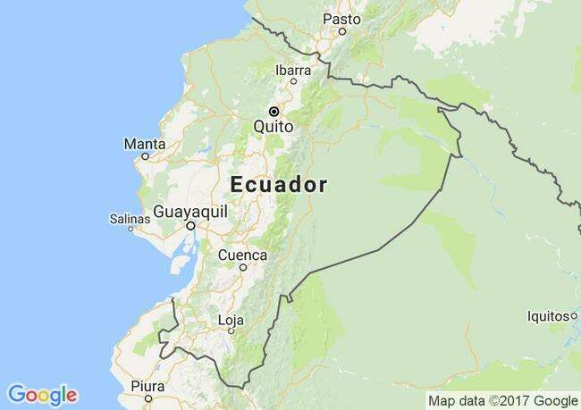
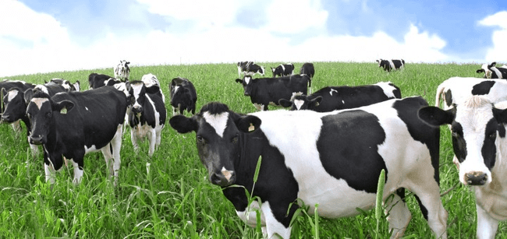
ANTECEDENTES
La ganadería en el Ecuador ocupa un sitio importante en las explotaciones de producción pecuaria.
La alimentación del ganado bovino depende principalmente de pasto.
El país representa condiciones físicas, ecológicas y climáticas para la producción de pasturas.

Slide 3
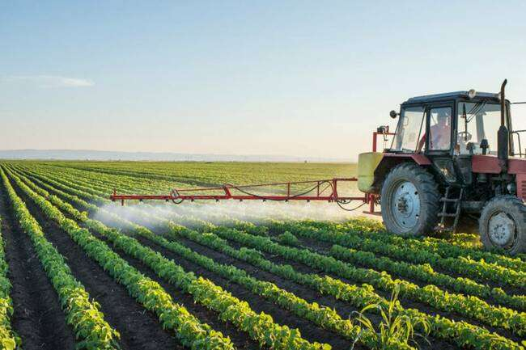
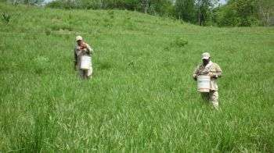
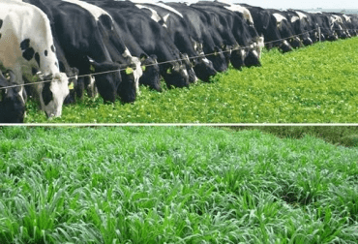
ANTECEDENTES
Un desarrollo exitoso de los pastos depende de un buen plan de fertilización.
La fertilización en pastos consiste en cubrir la diferencia entre los nutrientes requeridos que necesita el suelo.
La fertilización foliar se utiliza como complemento de la fertilización convencional.

Slide 4
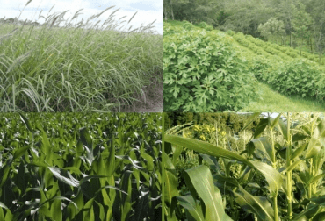
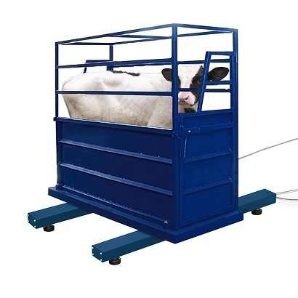
JUSTIFICACIÓN
Las especies forrajeras son el reflejo del suelo en donde crecen y la producción de leche o ganancia de peso son el resultado del pasto que consumen.
En los predios ganaderos de Ecuador se realiza del fertilizante edáfica que consiste en cubrir la diferencia entre los nutrientes requeridos por los pastos.
La fertilización foliar se utiliza como una actividad complementaria a la fertilización edáfica como ayuda para complementar, corregir o potenciar la fertilización al suelo.

Slide 5
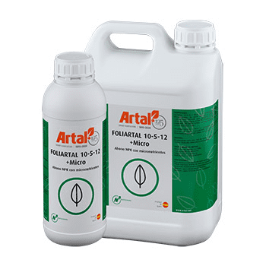
JUTIFICACIÓN
En el mercado de insumos agropecuarios existen fertilizantes de aplicación foliar y edáfica que pueden ser utilizados en diferentes cultivos incluyendo las especies forrajeras para consumo animal.
La aplicación de fertilizantes foliares en combinación con fertilizantes edáficos se utiliza para complementar, corregir o potenciar la fertilización del suelo.

Slide 6
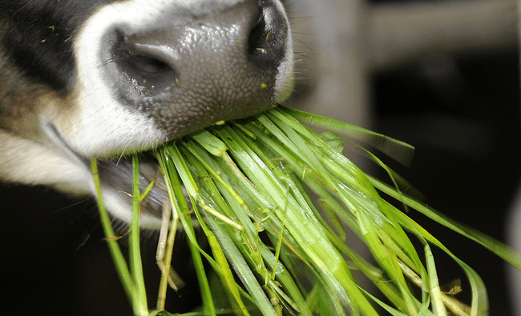
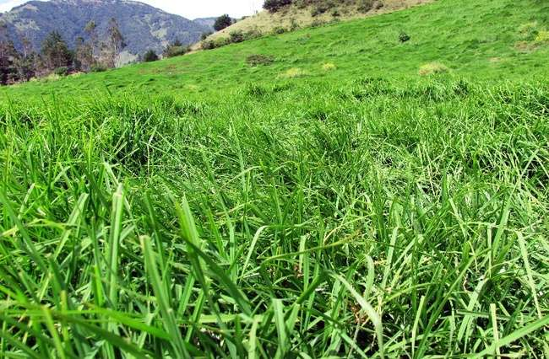
MARCO REFERENCIAL
PROPÓSITO DE LOS PASTOS
El principal objetivo de producir pastos es la de obtener un alimento que brinde energía para los animales que están destinados a la producción.
El valor nutritivo de los pastos no solo depende de cantidad de nutrientes que lo constituyen sino de la cantidad de los elementos consumidos.

Slide 7
MARCO REFERENCIAL
PRODUCCIÓN EN PASTOREO
Uso más eficiente de recursos.
Las pasturas que se establecen en las praderas destinadas para pastoreo que están conformadas por especies forrajeras mejoradas que se seleccionan por su calidad, productividad y adaptación al medio ambiente.
Mejorar la calidad de la oferta forrajera.
Aumenta la perdurabilidad de las pasturas.
Obtiene forraje todo el año.

Slide 8
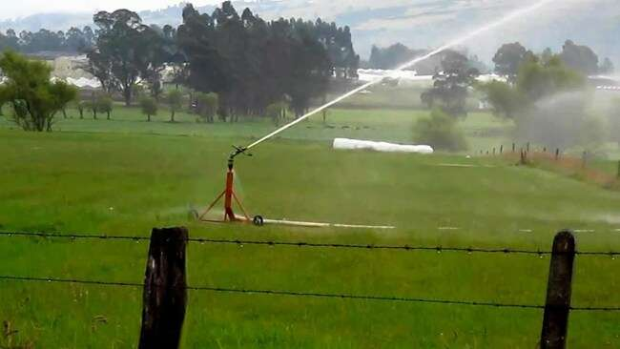
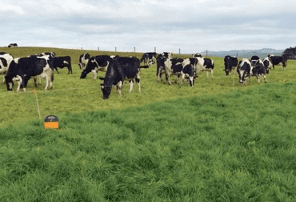
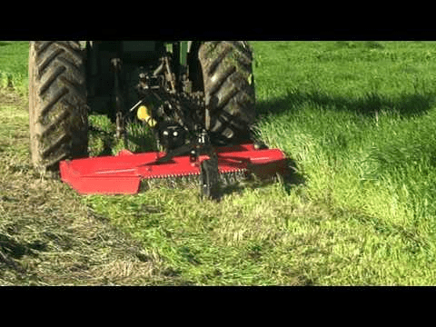
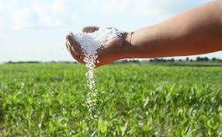
MANEJO DE PASTOS
Riego
Tiempo de pastoreo
Corte de igualación
Fertilización
MARCO REFERENCIAL

Slide 9
MARCO REFERENCIALC
FERTILIZACIÓN
Se puede realizar de dos formas foliar o edáfica
Consiste es cubrir la diferencia entre los requerimientos nutricionales de los pastos y los nutrientes disponibles en el suelo
Las plantas son reflejo del suelo donde crecen y los bovinos son el resultado de los tipos de mezclas forrajeras que consumen.

Slide 10
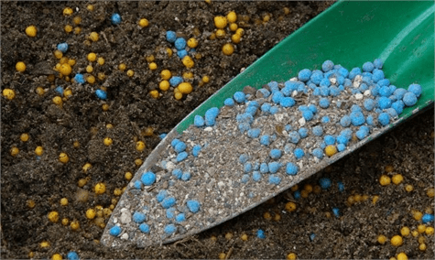
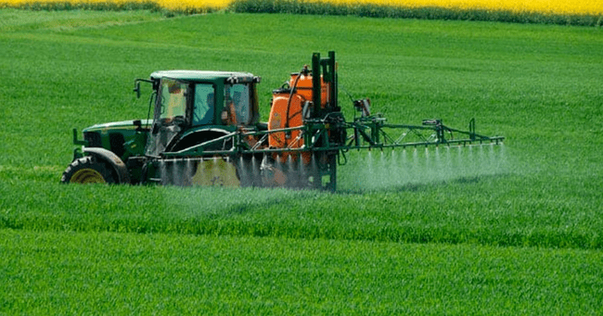
MARCO REFERENCIAL
Fertilización Foliar
Se realiza a través de productos con fórmulas previamente establecidas.
Utilizada para corregir las deficiencias de nutrientes.
Fertilización Edáfica
Es un complemento de la fertilización edáfica.
Se ha implementado para corregir las deficiencias nutricionales de una manera más rápida.

Slide 11
OBJETIVOS
General
Evaluar el efecto de siete fertilizantes sobre el comportamiento agronómico de la mezcla forrajera Lolium perenne, Trifolium repenns & Plantago spp.
Específicos
Evaluar los parámetros productivos de la mezcla forrajera fertilizada en cuatro cortes.
Determinar el valor nutritivo de la mezcla forrajera fertilizada con 7 fertilizantes.
Determinar el tratamiento más económico.

Slide 12
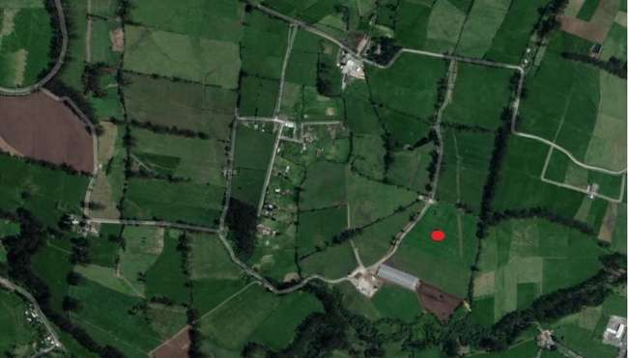
METODOLOGIA
Ubicación del trabajo de investigación
Provincia: Pichincha
Cantón: Mejía
Parroquia: Alóag
Localidad: Ayahurco
Se seleccionó un área de 25000 m² con una plantación establecida de Lolium perenne, Trifolium repenns & Plantago spp, en los predios de la Hacienda Sausalito.

Slide 13
METODOLOGIA
Croquis del Diseño
Los tratamientos se asignaron a las unidades experimentales bajo un Diseño en Bloques Completamente al Azar (DBCA) siendo 6 tratamientos y un testigo con 3 repeticiones.
El modelo matemático fue:
$$Y_{ij}=µ+B_{i}+T_{j}+e_{ij}$$

Slide 14
METODOLOGIA
Variables a medir
Variables agronómicas | Valor nutritivo
Altura | Proteína
Número de hoja | Fibra
Materia Verde | Grasa
Materia Seca | Ceniza

Slide 15
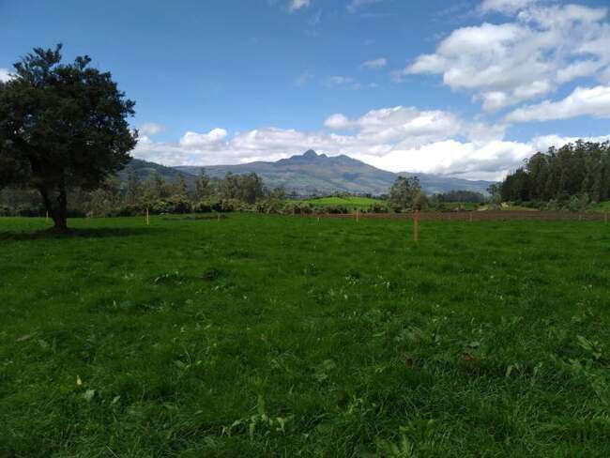
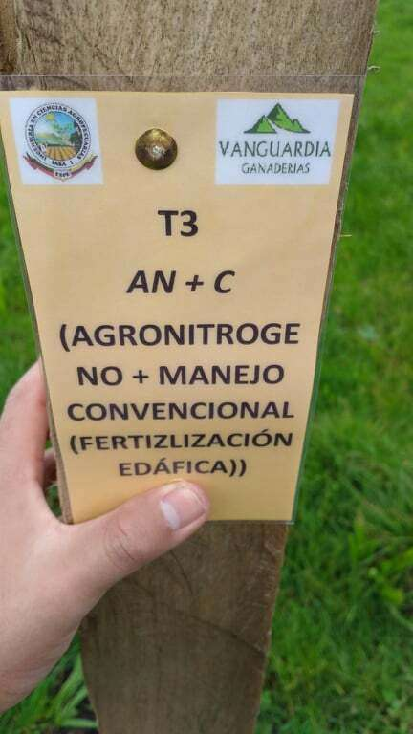
METODOLOGIA
Instalación del ensayo
Instalación de parcelas
Toma de muestras de suelo

Slide 16
METODOLOGIA
Resultados análisis de suelo
Elemento | Unidad | Niveles óptimos para pastos | Resultado | Interpretación
Materia Orgánica | % | 5 – 15 | 16.8 | Alto
pH | - | 5.5-7-5 | 6.5 | Óptimo
Textura | - | “limo arenoso” “limo arcilloso” | Limo arenoso | Ideal para pastos y cultivos intensivos
Nitrógeno | mg/Kg | 30-50 | 44.6 | Óptimo
Fósforo | mg/Kg | 20-35 | 48.6 | Muy alto
Potasio | mg/Kg | 125-250 | 170 | Medio
Calcio | mg/Kg | 400-1200 | 406 | Medio
Magnesio | mg/Kg | 45-90 | 236 | Muy alto

Slide 17
METODOLOGÍA
Fertilizantes
Fertilizante | Presentación | Composición química
Stimufol | Polvo soluble bolsa de 1 Kg. | N: 25%, P: 16%, K: 12%, Fe: 0,17% & Mn: 850 ppm
Agronitrógeno | Líquido soluble botella de 1 litro. | N: 30%, B: 0.1%, Mg: 0.05% & Zn: 0.05%
Spiragrow | Líquido soluble galón de 5 litros. | N: 0.04%, P: 0.03%, K: 0.061%, Auxinas: 11 mg/l, Citoquininas: 0.0031 mg/l, Brasinoesteroides: 1.1 ug/l & Florotamininas: 4 mg/l
Vanguardia Fertilizante Convencional V edáfico NPK+S+Mg | Fertilizante granulado saco de 50 Kg. | N: 25%, P: 10%, K: 5%, S: 9% & Mg: 1.2 %

Slide 18
METODOLOGIA
Tratamientos
Fertilizante | Tratamiento | Dosificación UE | Dosificación Total
Vanguardia Fertilizante Convencional V edáfico [N]25%, [P]10%, [K]5%, +[S] 9%+[Mg] 1.2% | T0 | 11.5 Kg | 34.5 Kg
Stimufol + Vanguardia Fertilizante Convencional V edáfico [N]25%, [P]10%, [K]5%, +[S] 9%+[Mg] 1.2% | T1 | 0.18 Kg + 11.5 Kg | 0.54 Kg + 34.5 Kg
Stimufol | T2 | 0.18 Kg | 0.54 Kg
Agronitrógeno + Vanguardia Fertilizante Convencional V edáfico [N]25%, [P]10%, [K]5%, +[S] 9%+[Mg] 1.2% | T3 | 369.6 ml + 11.5 Kg | 1108.8 ml + 34.5 Kg
Agronitrógeno | T4 | 369.6 ml | 1108.8 ml
Spiragrow + Vanguardia Fertilizante Convencional V edáfico [N]25%, [P]10%, [K]5%, +[S] 9%+[Mg] 1.2% | T5 | 184.8 ml + 11.5 Kg | 554.4 ml + 34.5 Kg
Spiragrow | T6 | 184.8 ml | 554.4 ml

Slide 19
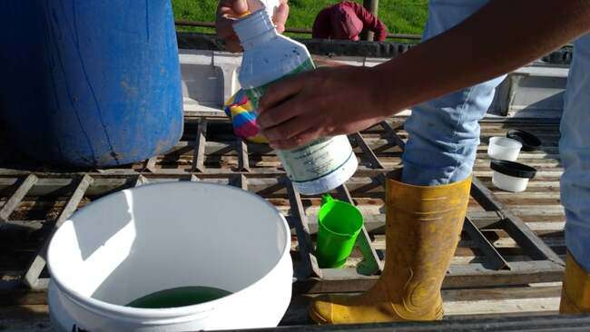
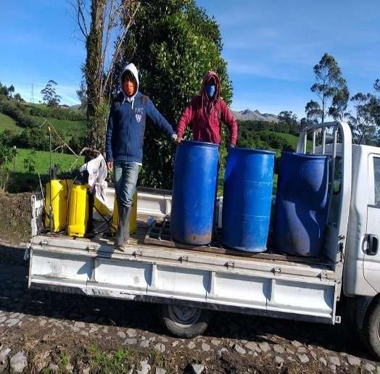
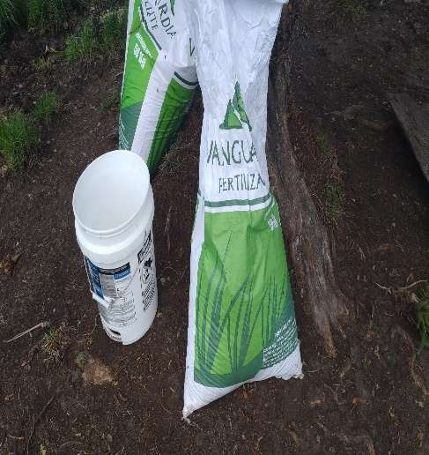
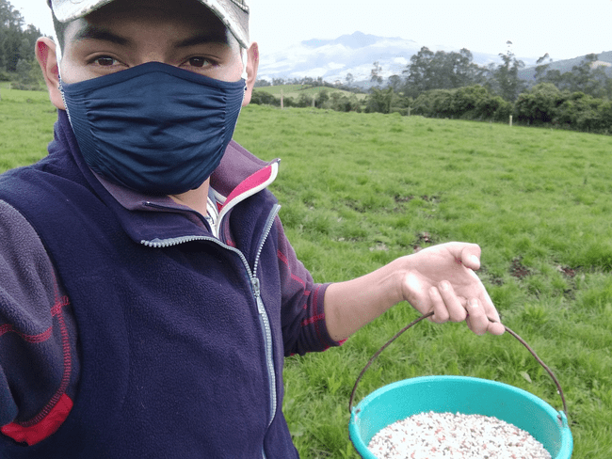
METODOLOGIA
Fertilización
Preparación de fertilizantes foliares
Preparación de fertilizantes edáficos
Fertilización edáfica Fertilización foliar con bomba

Slide 20
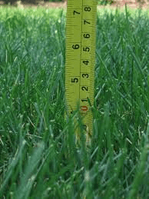
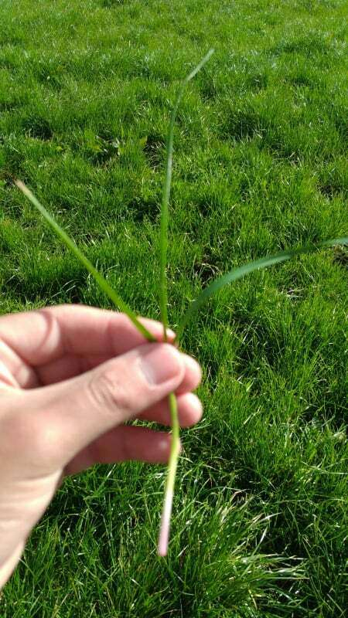
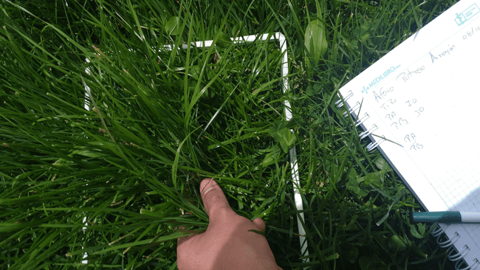
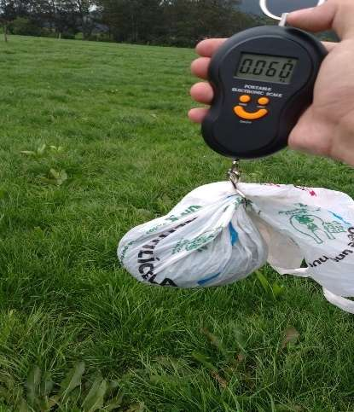
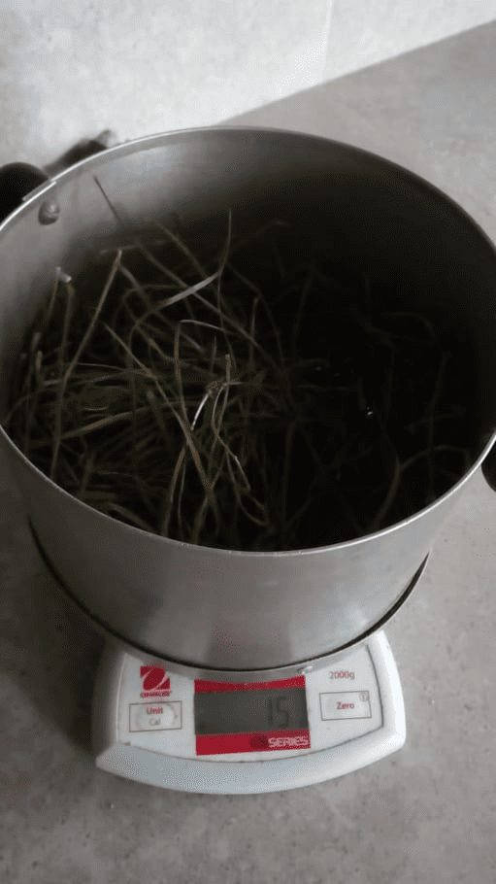
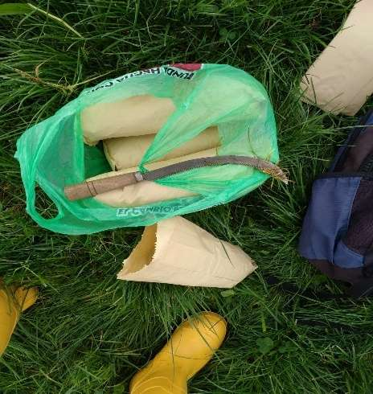
METODOLOGIA
Medición de variables
Altura de planta
Número de hoja
Aforo
Materia Verde
Materia Seca
Toma de muestras

Slide 21
RESULTADOS
Altura de la planta
TRATAMIENTOS |  | Promedio ± e.e. | CV | TUKEY (0,5)
T1 | Stimufol + Vanguardia Fertilizante Convencional V edáfico [N]25%, [P]10%, [K]5%, +[S] 9%+[Mg] 1.2% | 22,79 ± 0,23 | 1,76 | A
T4 | Agronitrógeno | 21,35 ± 0,35 | 2,84 | AB
T5 | Spiragrow + Vanguardia Fertilizante Convencional V edáfico [N]25%, [P]10%, [K]5%, +[S] 9%+[Mg] 1.2% | 21,32 ± 0,05 | 0,43 | AB
T6 | Spiragrow | 20,82 ± 0,35 | 2,94 | B
T3 | Agronitrógeno + Vanguardia Fertilizante Convencional V edáfico [N]25%, [P]10%, [K]5%, +[S] 9%+[Mg] 1.2% | 20,60 ± 0,27 | 2,23 | B
T2 | Stimufol | 20,54 ± 0,53 | 4,45 | B
T0 | Vanguardia Fertilizante Convencional V edáfico [N]25%, [P]10%, [K]5%, +[S] 9%+[Mg] 1.2% | 20,46 ± 0,25 | 2,08 | B
El promedio de la altura de los cuatro cortes a los 28 días las plantas que presentaron una mayor altura son aquellas que fueron sometidas al tratamiento 1 que presentaron una altura promedio de 22,79 cm., mientras que las plantas que presentaron la altura promedio más baja fueron las plantas que fueron sometidas con el tratamiento que presentaron una altura promedio de 20,46 cm. García (2018) manifiesta que la altura de los pastos sea entre 20 a 30 centímetros por que con una buena altura y densidad de pasto el tamaño del bocado del animal es mayor, permitiendo reducir de manera sustancial el número de bocados para que el animal recolecte las cantidades de forraje necesarias.

Slide 22
RESULTADOS
Número de hoja
TRATAMIENTOS |  | Promedio ± e.e | CV | TUKEY
T1 | Stimufol + Vanguardia Fertilizante Convencional V edáfico [N]25%, [P]10%, [K]5%, +[S] 9%+[Mg] 1.2% | 3,59 ± 0,03 | 0,16 | A
T0 | Vanguardia Fertilizante Convencional V edáfico [N]25%, [P]10%, [K]5%, +[S] 9%+[Mg] 1.2% | 3,28 ± 0,02 | 0,98 | B
T2 | Stimufol | 3,27± 0,09 | 4,92 | B
T3 | Agronitrógeno + Vanguardia Fertilizante Convencional V edáfico [N]25%, [P]10%, [K]5%, +[S] 9%+[Mg] 1.2% | 3,19 ± 0,11 | 6,14 | B
T5 | Spiragrow + Vanguardia Fertilizante Convencional V edáfico [N]25%, [P]10%, [K]5%, +[S] 9%+[Mg] 1.2% | 3,17 ± 0,05 | 2,46 | B
T6 | Spiragrow | 3,08 ± 0,02 | 1,14 | B
T4 | Agronitrógeno | 3,06 ± 0,03 | 1,97 | B
El promedio de número de hoja en cuatro cortes cada 28 días el tratamiento que presentó un mayor promedio fue el tratamiento 1 que presentó un promedio 3,59 hojas en 4 cortes, mientras que el tratamiento que presentó un promedio menor de número de hoja fue el tratamiento 4 que presentó un promedio de 3,06 hojas. Fulkerso & Lowe (2002) indican que el número de hoja es un indicador de campo lógico, práctico y convenientemente de la recuperación de Carbono, Hidrógeno y Oxígeno y de la madurez de la hoja para tener en cuenta si la pradera esta lista para ser pastoreada, en países como Australia y Nueva Zelanda el número de hoja indica la edad fenológica de la planta, para determinar el momento de la cosecha del pasto rye grass y considera el rye grass es una planta de 3 a 3,5 hojas para asegurar una disponibilidad, persistencia y calidad nutritiva de las praderas destinadas para consumo de los animales.

Slide 23
RESULTADOS
Materia Verde
Tratamiento |  | Promedio ± e.e | CV | TUKEY (0,5)
T1 | Stimufol + Vanguardia Fertilizante Convencional V edáfico [N]25%, [P]10%, [K]5%, +[S] 9%+[Mg] 1.2% | 2182,18 ± 42,51 | 3,37 | A
T0 | Vanguardia Fertilizante Convencional V edáfico [N]25%, [P]10%, [K]5%, +[S] 9%+[Mg] 1.2% | 2120,84 ± 45,15 | 3,69 | A
T3 | Agronitrógeno + Vanguardia Fertilizante Convencional V edáfico [N]25%, [P]10%, [K]5%, +[S] 9%+[Mg] 1.2% | 2012,65 ± 21,25 | 1,83 | AB
T5 | Spiragrow + Vanguardia Fertilizante Convencional V edáfico [N]25%, [P]10%, [K]5%, +[S] 9%+[Mg] 1.2% | 2011,57 ± 64,93 | 3,08 | AB
T4 | Agronitrógeno | 1993,00 ± 38,83 | 3,37 | AB
T6 | Spiragrow | 1930, 66 ± 34,33 | 3,08 | AB
T2 | Stimufol | 1834,84 ± 94,08 | 8,88 | B
El promedio de materia verde en cuatro cortes cada 28 días el tratamiento que presentó un mayor promedio fue el tratamiento 1 (que presentó un promedio de 2182,18 Kg.Ha⁻¹ de producción de materia verde, mientras que el tratamiento que presentó un promedio menor de producción de materia verde fue el tratamiento 2 que después de 4 cortes cada 28 días presentó un promedio de 1834,84 Kg.Ha⁻¹ de producción de materia verde. Velásquez et al (2018) manifiesta que la eficiencia de la producción animal depende del óptimo uso de los alimentos, un manejo adecuado de los pastos debe ir acompañado de riego, tipo de ganado y principalmente de una buena fertilización de acuerdo a los análisis de suelos obtenidos, la valoración de la productividad de las pasturas es fundamental para la determinación de la carga animal.

Slide 24
RESULTADOS
Materia Seca
Tratamiento |  | Promedio ± e.e | CV | TUKEY (0,5)
T1 | Stimufol + Vanguardia Fertilizante Convencional V edáfico [N]25%, [P]10%, [K]5%, +[S] 9%+[Mg] 1.2% | 22,00 ± 0,58 | 4,55 | A
T0 | Vanguardia Fertilizante Convencional V edáfico [N]25%, [P]10%, [K]5%, +[S] 9%+[Mg] 1.2% | 20,00 ± 0,58 | 5 | AB
T2 | Stimufol | 18,67 ± 0,67 | 6,19 | BC
T5 | Spiragrow + Vanguardia Fertilizante Convencional V edáfico [N]25%, [P]10%, [K]5%, +[S] 9%+[Mg] 1.2% | 18,00 ± 0,58 | 5,56 | BC
T4 | Agronitrógeno | 17,67 ± 0,67 | 6,54 | BC
T3 | Agronitrógeno + Vanguardia Fertilizante Convencional V edáfico [N]25%, [P]10%, [K]5%, +[S] 9%+[Mg] 1.2% | 17,33 ± 0,33 | 3,33 | BC
T6 | Spiragrow | 17,00 ± 0,58 | 5,88 | C
El promedio de materia seca en cuatro cortes cada 28 días el tratamiento que presentó un mayor promedio fue el tratamiento 1 que presentó un promedio de 22 % de producción de materia seca, mientras que el tratamiento que presentó un promedio menor de producción de materia verde fue el tratamiento 6 que después de 4 cortes cada 28 días presentó un promedio de 17 % de producción de materia seca. Trinidad & Aguilar (1999) manifiestan que la aplicación de fertilizantes edáficos más fertilizantes foliares pueden por las plantas ayudando a la activación celular. Pietroski et al. (2015) manifestó que el uso de nitrógeno foliar no genera los mismos rendimientos como se logra con la aplicación de fertilizantes edáficos.

Slide 25
RESULTADOS
Análisis Bromatológico
Siglas | Tratamiento | % Proteína | % Fibra | % Grasa | % Ceniza
T1 | Stimufol + Vanguardia Fertilizante Convencional V edáfico [N]25%, [P]10%, [K]5%, +[S] 9%+[Mg] 1.2% | 31,1 | 32,1 | 3,6 | 13,54
T0 | Vanguardia Fertilizante Convencional V edáfico [N]25%, [P]10%, [K]5%, +[S] 9%+[Mg] 1.2% | 30,7 | 29,2 | 3,1 | 13,05
T5 | Spiragrow + Vanguardia Fertilizante Convencional V edáfico [N]25%, [P]10%, [K]5%, +[S] 9%+[Mg] 1.2% | 29,9 | 27,2 | 3,1 | 13,05
T2 | Stimufol | 27,2 | 29,3 | 4,9 | 12,5
T6 | Spiragrow | 25,8 | 29,1 | 4,1 | 12,32
T3 | Agronitrógeno + Vanguardia Fertilizante Convencional V edáfico [N]25%, [P]10%, [K]5%, +[S] 9%+[Mg] 1.2% | 24,9 | 30,9 | 4,8 | 11,45
T4 | Agronitrógeno | 23,2 | 30,3 | 4,5 | 12,91
El análisis nutritivo se determinó que el tratamiento más efectivo fue el tratamiento 1 (T1=Vanguardia Fertilizante Convencional V edáfico [N]25%, [P]10%, [K]5%, +[S] 9%+[Mg] 1.2%) ya que presentó el mayor porcentaje de proteína de 31,1 %, fibra 32,1 % y ceniza 13,54 % sobre los otros tratamientos mientras que el tratamiento 2 (T2= Stimufol) que presentó el mayor porcentaje de fibra de 32,1 en comparación con los otros tratamientos que se aplicaron en el ensayo.

Slide 26
RESULTADOS
Análisis de Costos
Siglas | Tratamiento | Costos que varían CV | Beneficio neto BN | BN | CV | TRM(%)
T4 | Agronitrógeno | 74.53 | 1820.73
T0 | Vanguardia Fertilizante Convencional V edáfico NPK+S+Mg | 82.52 | 1840.33 | 7.99 | 19.6 | 40.77
T1 | Stimufol + Vanguardia Fertilizante Convencional V edáfico NPK+S+Mg | 91.62 | 1875.32 | 9.1 | 34.99 | 26.01
Siglas | Tratamiento | Costos que varían CV | Beneficio Neto BN | Observación | Conclusión
T2 | Stimufol | 17.1 | 1590.32 |  | No Dominado
T6 | Spiragrow | 44.15 | 1450.41 | De T2 a T6 | No Dominado
T4 | Agronitrógeno | 74.53 | 1820.73 | De T6 a T4 | Dominado
T0 | Vanguardia Fertilizante Convencional V edáfico NPK+S+Mg | 82.52 | 1840.33 | De T4 a T0 | Dominado
T1 | Stimufol + Vanguardia Fertilizante Convencional V edáfico NPK+S+Mg | 91.62 | 1875.32 | De T0 a T1 | Dominado
T5 | Spiragrow + Vanguardia Fertilizante edáfico Convencional V edáfico NPK+S+Mg | 118.67 | 1603,24 | De T1 a T5 | No Dominado
T3 | Agronitrógeno + Vanguardia Fertilizante Convencional V edáfico NPK+S+Mg | 149.25 | 1658.75 | De T5 a T3 | No Dominado
El tratamiento testigo presentó la mayor tasa de retorno y por ende el tratamiento más rentable para la producción de pastos para alimentación de vacas lecheras, puesto que la aplicación del fertilizante edáfico es la opción más rentable para la fertilización en praderas destinadas a la alimentación bovina obteniendo una tasa de retorno marginal del 40.77%, en cambio que la aplicación del tratamiento 1 se obtuvo una tasa de retorno marginal del 26.01 % siendo una opción viable pero con mayor costo. Benalcazar & Gutierrez (2018) manifiestan que la aplicación de fertilizantes edáficos obtienes un mayor rendimiento de $ Kg.MS en comparación que la aplicación de fertilizantes foliares ya que indican que a más de generar un mayor gasto en fertilizantes foliares como complemento al fertilizante edáfico se generan otros gastos adicionales como transporte y mano de obra.

Slide 27
CONCLUSIONES
Después de 4 cortes a los 28 días el tratamiento que presentó una mayor altura fue el tratamiento 1 (T1= Vanguardia Fertilizante Convencional V edáfico [N]25%, [P]10%, [K]5%, +[S] 9%+[Mg] 1.2%) presentando un promedio de 22,79 cm, en cambio el tratamiento que presentó un menor de altura fue el tratamiento testigo (T0= Vanguardia Fertilizante Convencional V edáfico [N]25%, [P]10%, [K]5%, +[S] 9%+[Mg] 1.2%) que presentó una altura de 20,46 cm.
Después de 4 cortes a los 28 días el tratamiento que presentó un mayor promedio de número de hoja fue el tratamiento 1 (T1=Vanguardia Fertilizante Convencional V edáfico [N]25%, [P]10%, [K]5%, +[S] 9%+[Mg] 1.2%) presentando un promedio de 3,59 hojas, en cambio el tratamiento que presentó un menor promedio de número de hoja fue el tratamiento 4 (T4= Agronitrógeno) que presentó un promedio de número de hoja de 3,06 hojas.
Después de 4 cortes a los 28 días el tratamiento que presentó un mayor promedio de materia verde fue el tratamiento 1 (T1=Vanguardia Fertilizante Convencional V edáfico [N]25%, [P]10%, [K]5%, +[S] 9%+[Mg] 1.2%) presentando un promedio de2181,18 Kg.Ha⁻¹, en cambio el tratamiento que presentó un menor promedio de materia verde fue el tratamiento 2 (T2= Stimufol) que presentó un promedio de materia verde de 1834,84 Kg.Ha⁻¹.

Slide 28
CONCLUSIONES
Después de 4 cortes a los 28 días el tratamiento que presentó un mayor promedio de materia seca fue el tratamiento 1 (T1=Vanguardia Fertilizante Convencional V edáfico [N]25%, [P]10%, [K]5%, +[S] 9%+[Mg] 1.2%) presentando un promedio de 22% de materia seca, en cambio el tratamiento que presentó un menor promedio de materia seca fue el tratamiento 6 (T6=Spiragrow) que presentó un promedio de materia seca de 17 %.
En el análisis nutritivo se determinó que el tratamiento más efectivo fue el tratamiento 1 (T1=Vanguardia Fertilizante Convencional V edáfico [N]25%, [P]10%, [K]5%, +[S] 9%+[Mg] 1.2%) ya que presentó el mayor porcentaje de proteína de 31,1 %, fibra 32,1 % y ceniza 13,54 % sobre los otros tratamientos mientras que el tratamiento 2 (T2= Stimufol) que presentó el mayor porcentaje de fibra de 32,1 en comparación con los otros tratamientos que se aplicaron en el ensayo.
En el análisis de costos se determinó que el tratamiento más rentable es la aplicación del tratamiento testigo (T0 = Vanguardia Fertilizante Convencional V edáfico [N]25%, [P]10%, [K]5%, +[S] 9%+[Mg] 1.2%) ya que presentó la mayor tasa de retorno marginal de 40,77 %, seguido del tratamiento 1 que presentó la segunda tasa de retorno marginal de 21,06 % siendo los tratamientos más efectivos y con más rendimiento en comparación con los otros tratamientos.

Slide 29
RECOMENDACIONES
Se recomienda aplicar el tratamiento 1 (T1 = Stimufol + Vanguardia Fertilizante Convencional V edáfico [N]25%, [P]10%, [K]5%, +[S] 9%+[Mg] 1.2%) que fue el mejor tratamiento, se aplique en áreas de 1 hectárea en adelante para alimentación de las vacas de producción lechera y posterior análisis en la producción lechera para determinar si incrementó el volumen de producción de leche.
Se recomienda aplicar el tratamiento testigo (T0= Vanguardia Fertilizante Convencional V edáfico [N]25%, [P]10%, [K]5%, +[S] 9%+[Mg] 1.2%) indicando que es el tratamiento más económico debido a que no requiere gastos adicionales como mano de obra, movilización de fertilizante y materiales, preparación del fertilizante, adquisición de implementos (equipo de fumigación, bombas de fumigar, etc.).
Se recomienda aplicar el tratamiento 1 (T1 = Stimufol + Vanguardia Fertilizante Convencional V edáfico [N]25%, [P]10%, [K]5%, +[S] 9%+[Mg] 1.2%) ya que fue es la segunda opción más rentable ya que presenta una tasa de retorno marginal del 26.01 % siendo la segunda opción más viable para la aplicación de fertilizantes foliares combinados con edáficos.
Se recomienda realizar la aplicación de fertilizantes foliares (Stimufol, Spiragrow, Agronitrógeno, etc) en otras especies forrajeras (maíz forrajero, alfalfa, avena, vicia, pasto azul, etc) para determinar si influyen en la productividad de las pasturas y en la producción de los animales.

Slide 30
AGRADECIMIENTOS

